Slide 1
醫學影像專題 專題二
第3組
張世亞 608410021
蔡旻勳 608410054

Slide 2
Outline
資料集劃分介紹
模型比較
實驗結果
結論

Slide 3
資料集劃分介紹
模型比較
實驗結果
結論

Slide 4
資料集切分方式
模型測試
利用所有 data進行模型訓練 。
Baseline是將訓練集與驗證集以 10:1 的方式隨機劃分。
後續有些模型嘗試以不同比例切割資料並進行訓練。
交叉驗證
分時間點進行 5 次交叉驗證。
總共產生五個模型，取最佳模型得到最後結果。
Notes:
2. 每個模型都會先以此劃分方式測試結果

Slide 5
訓練及測試資料集介紹
模型比較
實驗結果
結論

Slide 6
採用模型
Unet
初始給定的模型。
4 down sampling, 4 up sampling, backbone 採 Resnet 結構。
FCN-ResNet101
採用Fully Convolutional架構，維持像素與像素之間的空間意義。
backbone 採 ResNet101。
SegNet
採用編碼器-解碼器的結構，backbone 採 VGG16 結構。
編碼器的 pooling layer 會保存 indices 並傳遞到後面的解碼器。
DeepLabv3
具有Spatial Pyramid Pooling能處理Segmentation目標的多尺度問題。
DeepLabv3+ (Xception, ResNet, Drn, )
以 DeepLabv3 為編碼器，解碼器採簡單架構。
增添了 Xception 。

Slide 7
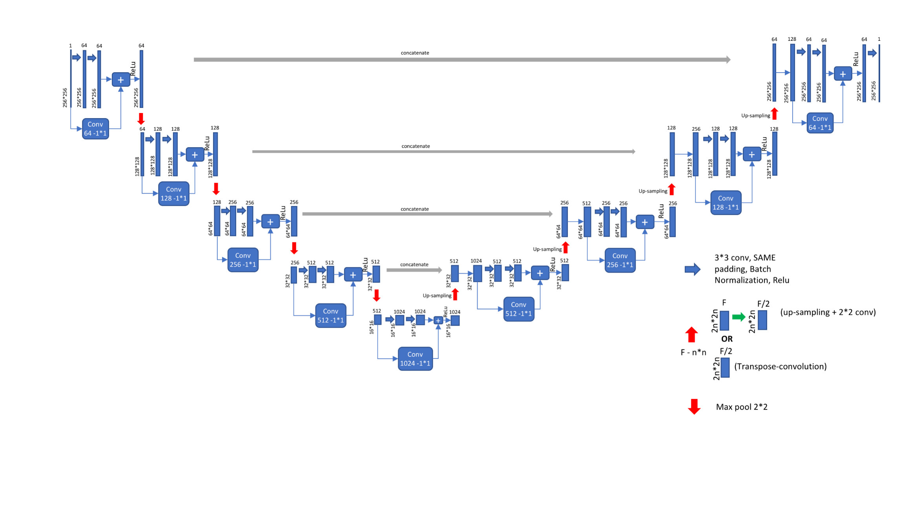
UNet
Notes:
體系結構由三部分組成：contraction，bottleneck和expansion 部分

Slide 8
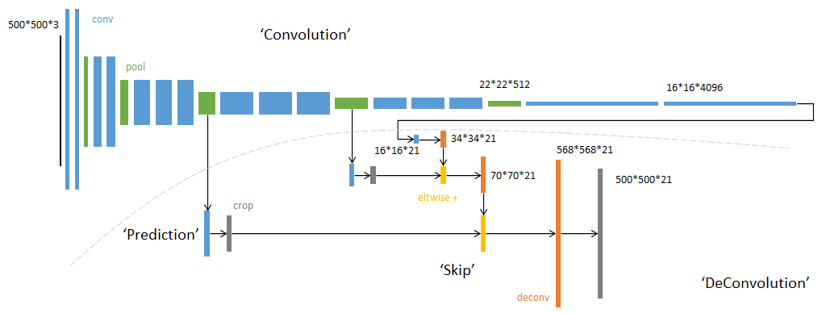
FCN-ResNet101
Notes:
虛線上半部 : convolution和pooling所組成的全卷積層。
虛線下半部 : 針對某些convolution階段進行預測及Upsampling。

Slide 9
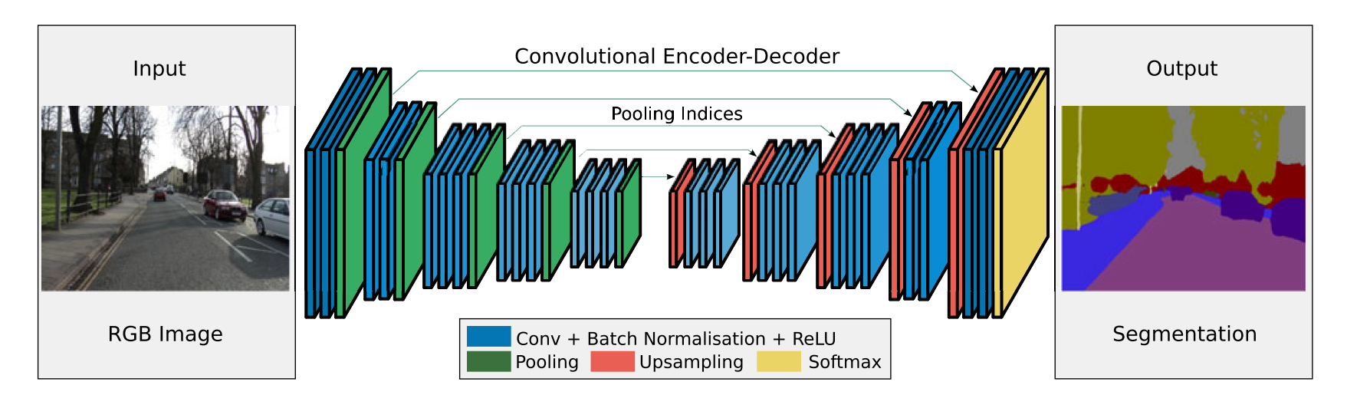
SegNet
圖2. SegNet架構的示意圖。 沒有完全連接的層，因此只是卷積。 解碼器使用來自其編碼器的傳輸池索引對輸入進行上採樣，以生成稀疏特徵圖。
然後，它與可訓練的濾鏡庫進行卷積以濃縮特徵圖。 最終的解碼器輸出特徵圖被饋送到soft-max分類器，以進行像素分類。

Slide 10
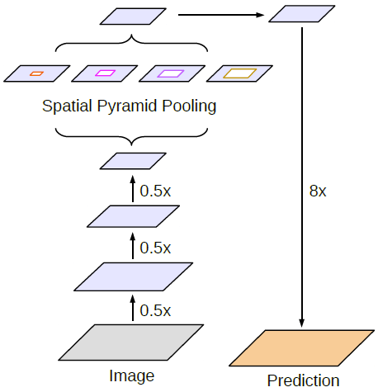
DeepLabv3
Spatial Pyramid Pooling :
金字塔式的pooling可以得到不同scale的feature。
Deeper with Atrous Convolution :
在模型頂端加入額外module，捕捉長距離像素間的資訊。
Notes:
Module : DenseCRF

Slide 11
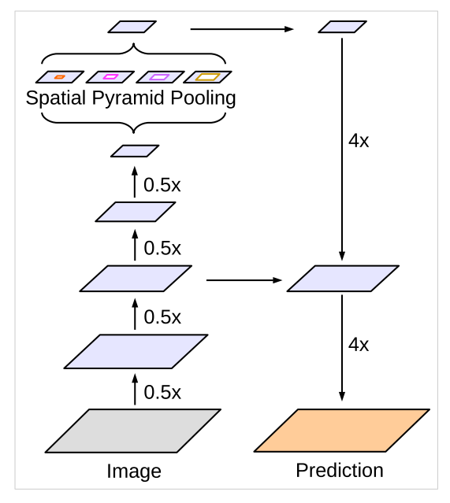
DeepLabv3+
使用 DeepLabv3 作為編碼器模塊，並添加了一個簡單卻有效的解碼器模塊
將 Xception 結構應用於分割任務中，在 ASPP 和解碼器模塊中加入深度分離卷積，獲得到強大又快速的模型

Slide 12
訓練及測試資料集介紹
模型比較
實驗結果
結論

Slide 13
環境配置
CUDA=10.2
Pytorch=1.1.0
Torchvision=0.2.1
Pillow=6.2.1
Numpy=1.18.1

Slide 14
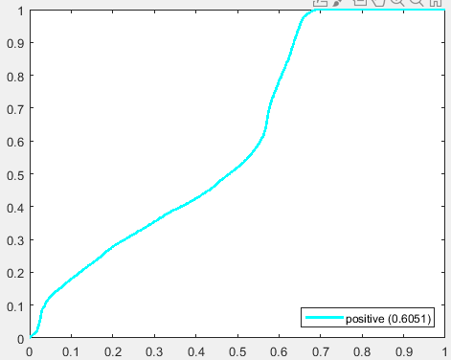
Unet
參數
Epoch : 10 → 50 → 100
init_lr = 0.001
loss function: nn.BCEWithLogitsLoss()
Batch size : 1
Optimizer : RMSprop(default)
資料切分比例(train : validation) :
(0.9 : 0.1) → (0.7 : 0.3)
結果
AUC_ROC :
Notes:
Epoch從loss來看沒有太多

Slide 15
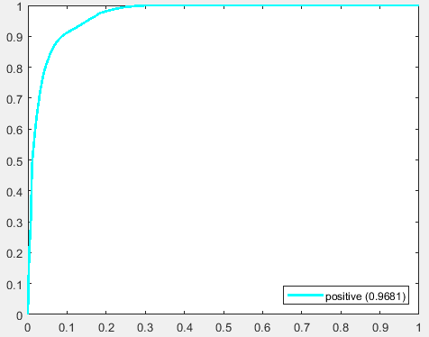
FCN-ResNet101
參數
Epoch : 100 → 70 →120 → 150(mask視覺上最佳)
init_lr = 0.001
loss function: 各pixel取softmax loss
Batch size : 1 → 2 → 1
Optimizer : SGD(pytorch default)
資料切分比例(train : validation) :
(0.9 : 0.1) → (0.7 : 0.3) → (0.6 : 0.4) → (0.55 : 0.45)
結果
AUC_ROC :
Notes:
Epoch從loss來看沒有太多

Slide 16
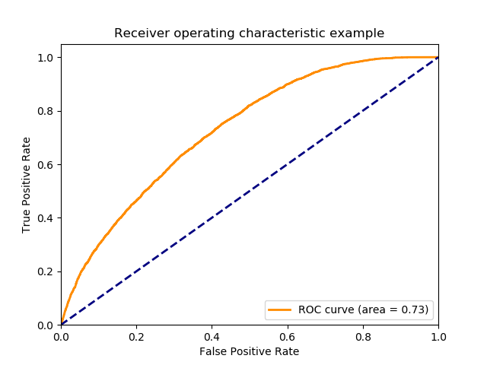
SegNet
參數
Epoch : 100 → 150
init_lr = 0.0002 → 0.001
loss function: 各 pixel 取 softmax loss
Batch size : 5
Optimizer : SGD (pytorch default)
資料切分比例 (train : validation) :
Train : validation = 1 : 4 (分 5 個時間點驗證)
結果
AUC_ROC :
0111_02_4
Notes:
Epoch從loss來看沒有太多

Slide 17
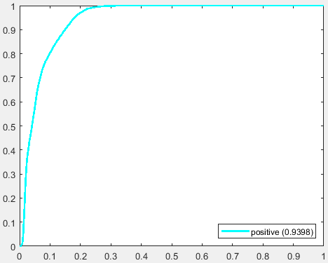
DeepLabv3
參數
Epoch : 50 → 100 → 70 (50個epoch的mask視覺上最佳)
init_lr = 0.001
loss function: 各pixel取softmax loss
Batch size : 1 → 2 → 1
Optimizer : SGD(pytorch default)
資料切分比例(train : validation) :
(0.9 : 0.1) → (0.7 : 0.3) → (0.6 : 0.4) → (0.55 : 0.45)
結果
AUC_ROC :
Notes:
Epoch從loss來看沒有太多

Slide 18
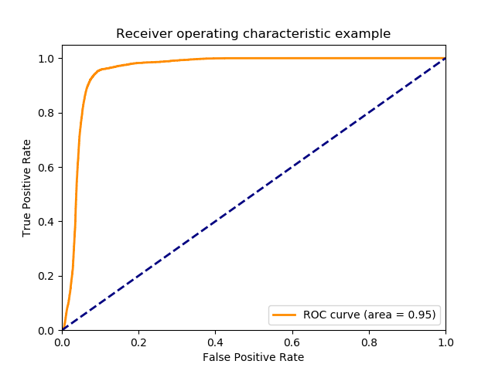
DeepLabv3+
參數
Epoch : 100 → 150
init_lr = 0.0002 → 0.001
loss function: 各 pixel 取 softmax loss
Batch size : 5
Optimizer : SGD(pytorch default)
資料切分比例(train : validation) :
Train : validation = 1 : 4 (分 5 個時間點驗證)
結果
AUC_ROC :
0111_02_4
Notes:
Epoch從loss來看沒有太多

Slide 19
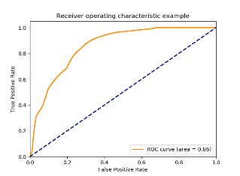
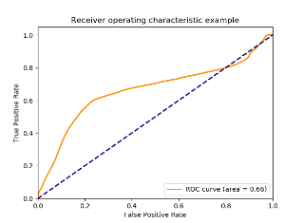
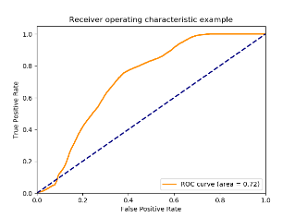
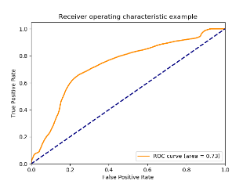
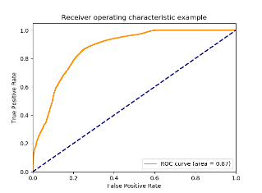
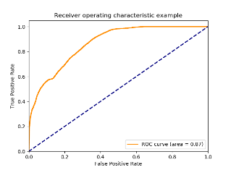
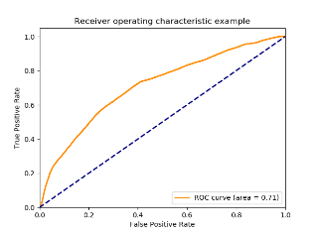
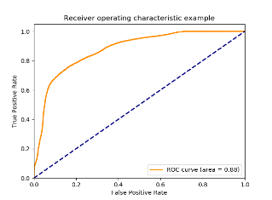
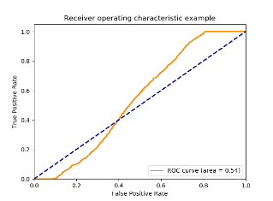
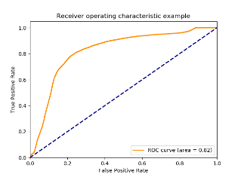
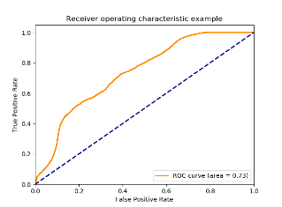
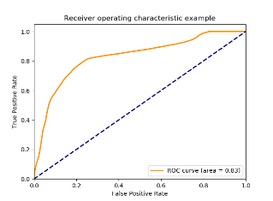
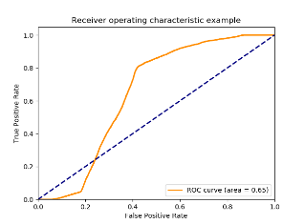
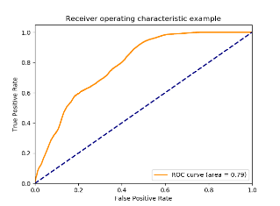
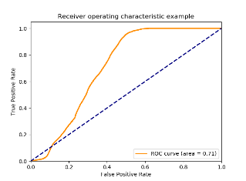
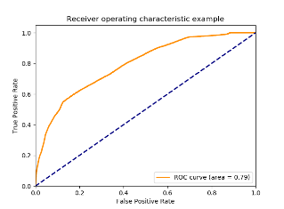
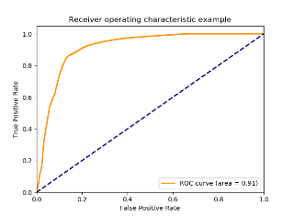

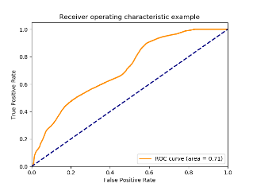
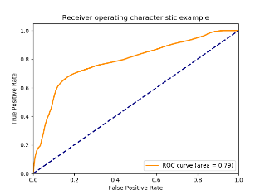
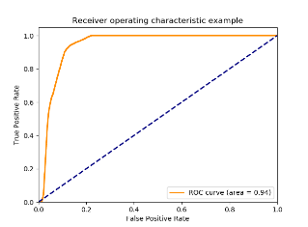
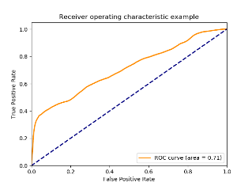
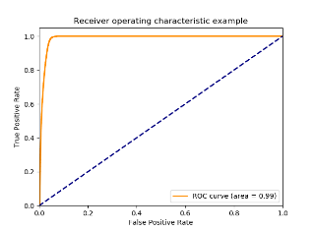
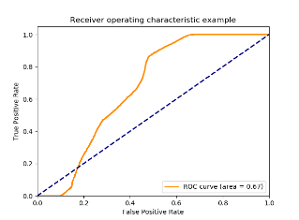

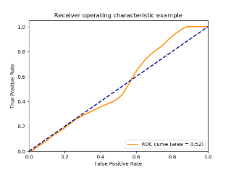
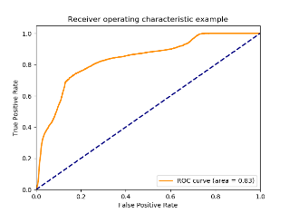
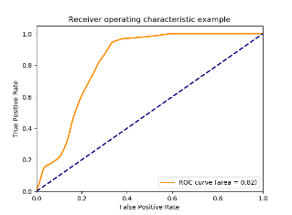
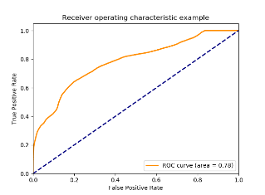
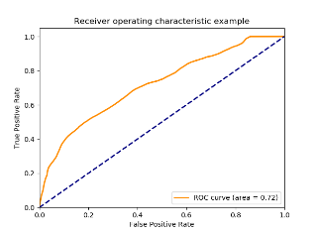
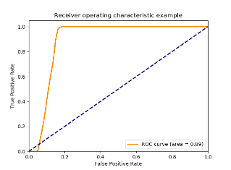
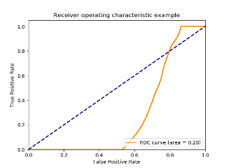
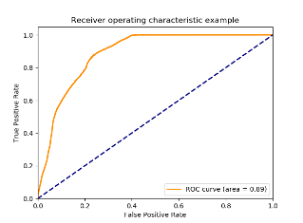
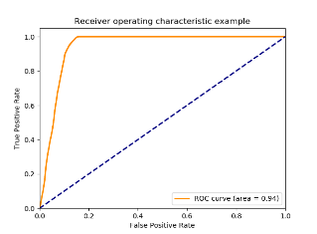
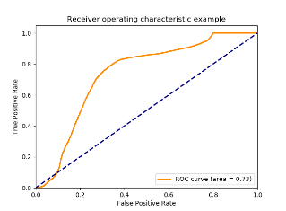
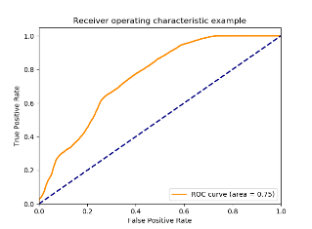

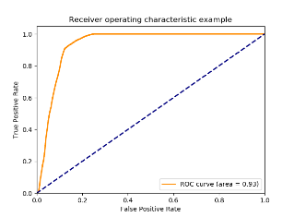


DeepLabv3+ (resnet)

Slide 20
比較
模型 | 最佳ROC | 評估結果 | 排名
Unet | 0.6051 | baseline | 5
FCN-ResNet101 | 0.9681 | 最佳 | 1
SegNet | 0.73 | 表現穩定，但效果有限 | 4
DeepLabv3 | 0.9398 | 表現不穩定 | 3
DeepLabv3+ | 0.95 | 表現不穩定 | 2

Slide 21
訓練及測試資料集介紹
模型比較
實驗結果
結論

Slide 22
結論
我們的貢獻如下:
提供不同模型比較結果。
嘗試當今 state-of-the-art 在此 dataset 的比較結果。
期望更改方向:
針對 不同模型 Loss function 的調整。
針對Hyper parameter做調整，並以實驗驗證。

